Slide 1
Entrepreneurship
Δημιουργήθηκε Aπό: IDP

Slide 2
Στόχοι και μαθησιακά αποτελέσματα:
Μέχρι το τέλος αυτής της εκπαιδευτικής ενότητας θα είστε σε θέση να:
Στόχος 1: Μάθετε για τον ορισμό της ιδέας και το σχεδιασμό του επιχειρηματικού μοντέλου
Στόχος 2: Μάθετε πώς να βελτιώσετε τη γνώση των αγορών και των πελατών
Στόχος 3: Μάθετε τη διαδικασία που οδηγεί στο σχεδιασμό προϊόντων και υπηρεσιών
Στόχος 4: Κατανοήσετε τι σημαίνει οικονομική βιωσιμότητα

Slide 3
+++
1. Ορισμός της ιδέας και ο σχεδιασμός του επιχειρηματικού μοντέλου
3. Σχεδιασμός και επικύρωση προϊόντων και υπηρεσιών
+++
CANVAS τριπλή ισορροπία
Νέες οικονομίες και ΣΒΑ
Κοινωνική επιχειρηματικότητα
+++
Design Thinking & Design Sprint
Δοκιμή αγοράς
Συνεντεύξεις λύσεις
+++
+++
2. Γνώση της αγοράς και του πελατολογίου
4. Οικονομική Βιωσιμότητα
+++
Ανάλυση και μελέτη αγοράς PESTEL
Ανταγωνισμός εναντίον συνεργασίας
Δημιουργία δικτύου υποστήριξης
+++
Πάγια και Μεταβλητά Έξοδα
Νεκρό σημείο
Οικονομικό και
χρηματοοικονομικό σχέδιο
+++

Slide 4
Ενότητα 1: Ορισμός της Ιδέας και ο Σχεδιασμός του Επιχειρηματικού Μοντέλου
Μέρος 1.2: Επιχειρηματικό Μοντέλο
Κόστος και διανομή
Διανομή
Βασική αξία
Διοίκηση
Τα βασικά στοιχεία ενός επιχειρηματικού μοντέλου
Ικανότητες
Μάρκετινγκ
Πελάτης στόχος
Προϊόν και υπηρεσία

Slide 5
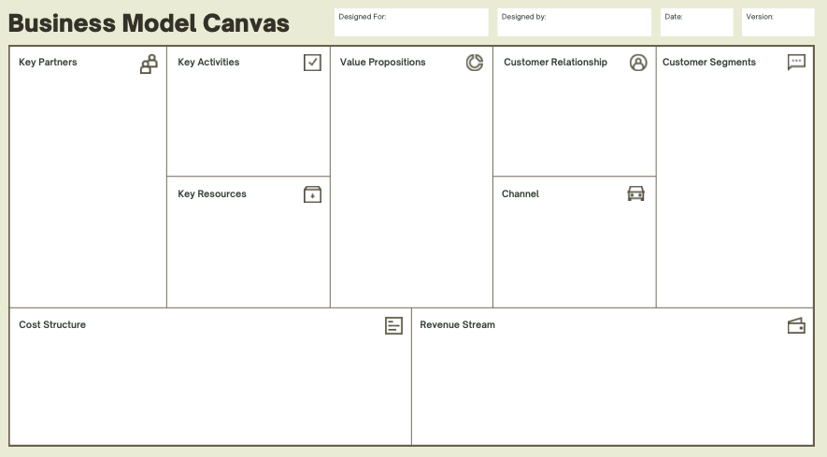
Ενότητα 1: Ορισμός της Ιδέας και ο Σχεδιασμός του Επιχειρηματικού Μοντέλου
Business Model: Εικόνα
Business Model Generation: A handbook for visionaries, game changers and challengers

Slide 6
Ενότητα 1: Ορισμός της Ιδέας και ο Σχεδιασμός του Επιχειρηματικού Μοντέλου
Business Model Canvas: Μια Προχωρημένη Προοπτική
Το Triple Layered Business Model Canvas είναι ένα εργαλείο πειραματισμού με βιώσιμη καινοτομία επιχειρηματικού μοντέλου.
Προσθέτει δύο επίπεδα στον καμβά του βασικού επιχειρηματικού μοντέλου: ένα περιβαλλοντικό επίπεδο που βασίζεται σε μια προβολή κύκλου ζωής και ένα κοινωνικό επίπεδο που βασίζεται στις προοπτικές των ενδιαφερομένων.
Όταν τα τρία επίπεδα του επιχειρηματικού μοντέλου συνδυάζονται, αποκαλύπτουν πώς ένας οργανισμός παράγει πολλά είδη αξίας - οικονομική, περιβαλλοντική και κοινωνική.
Πηγή: Pigneur, Yves & Joyce, Alexandre & Paquin, Raymond. (2015). The triple layered business model canvas: a tool to design more sustainable business models.

Slide 7
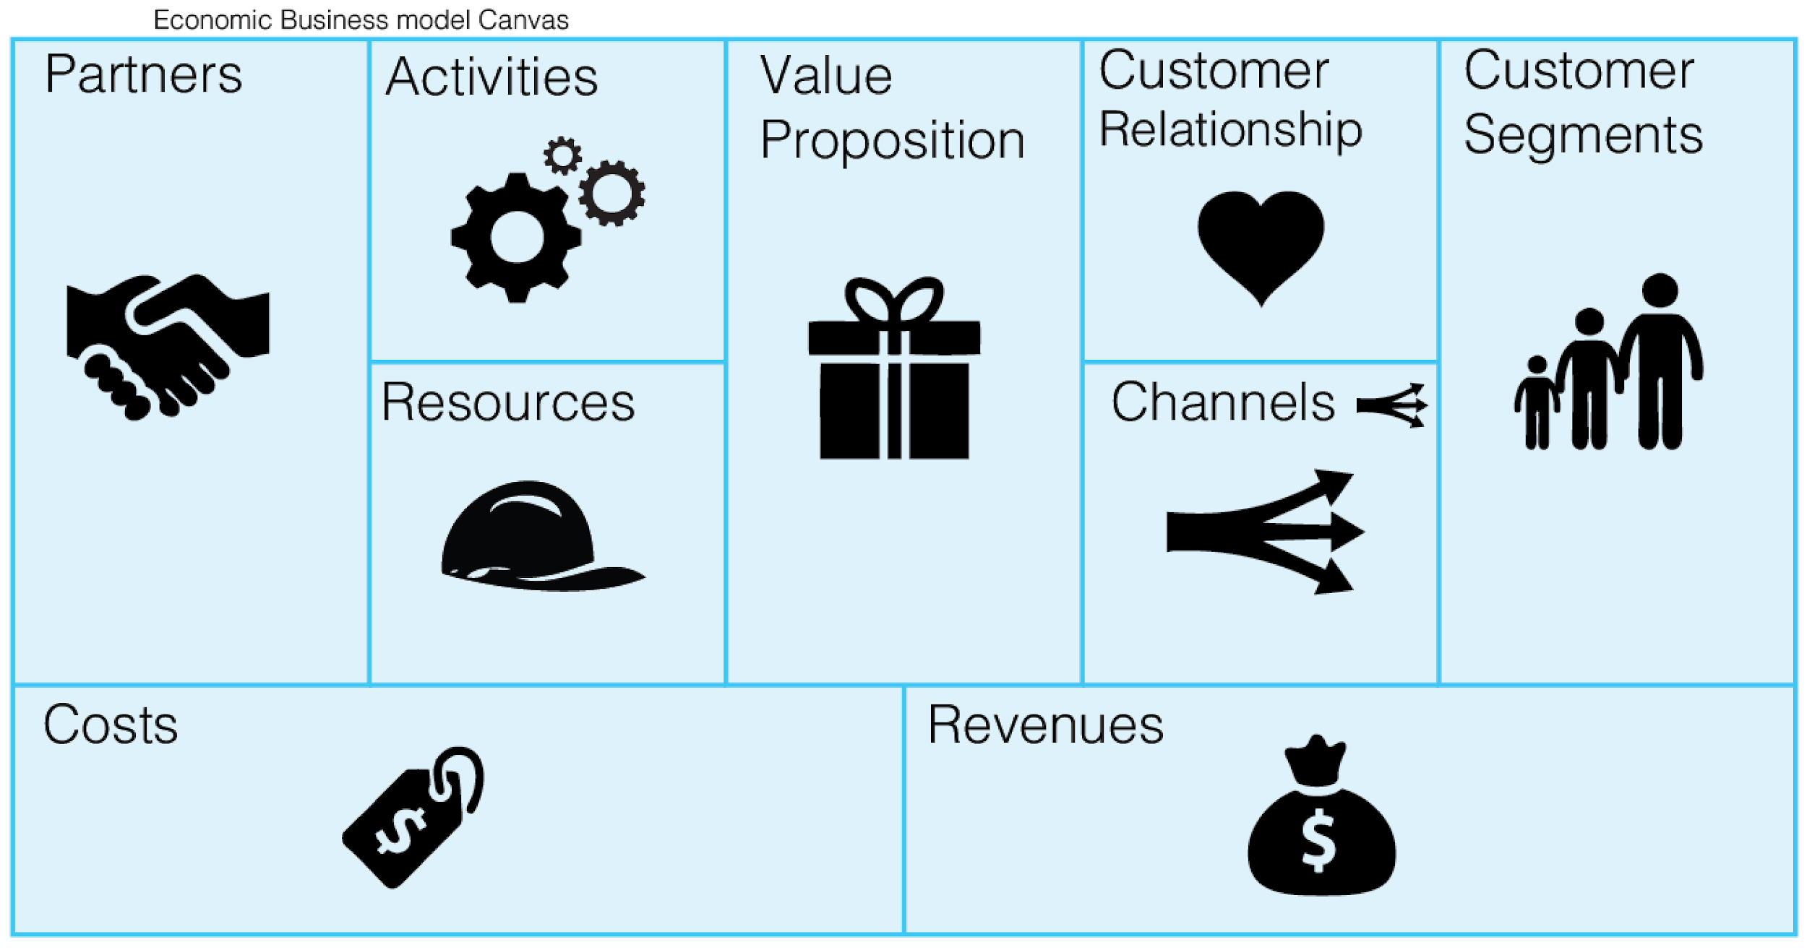
Ενότητα 1: Ορισμός της Ιδέας και ο Σχεδιασμός του Επιχειρηματικού Μοντέλου
Οικονομικό Business Model Canvas

Slide 8
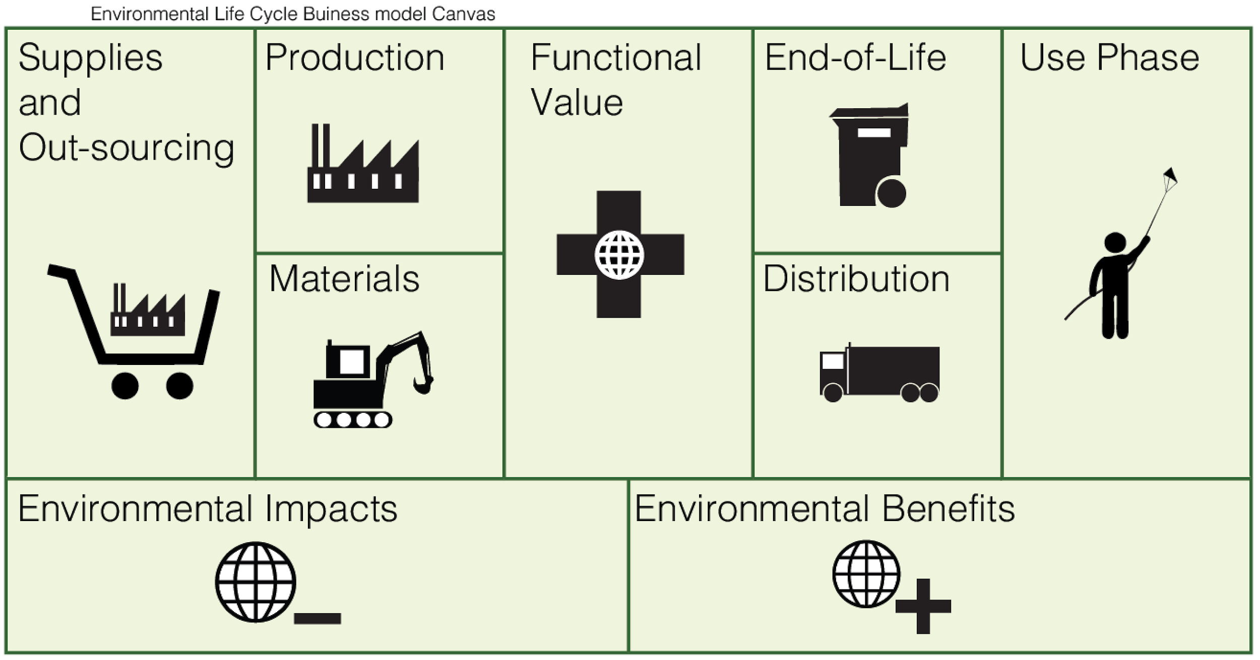
Ενότητα 1: Ορισμός της Ιδέας και ο Σχεδιασμός του Επιχειρηματικού Μοντέλου
Περιβαλλοντικό Model Canvas

Slide 9
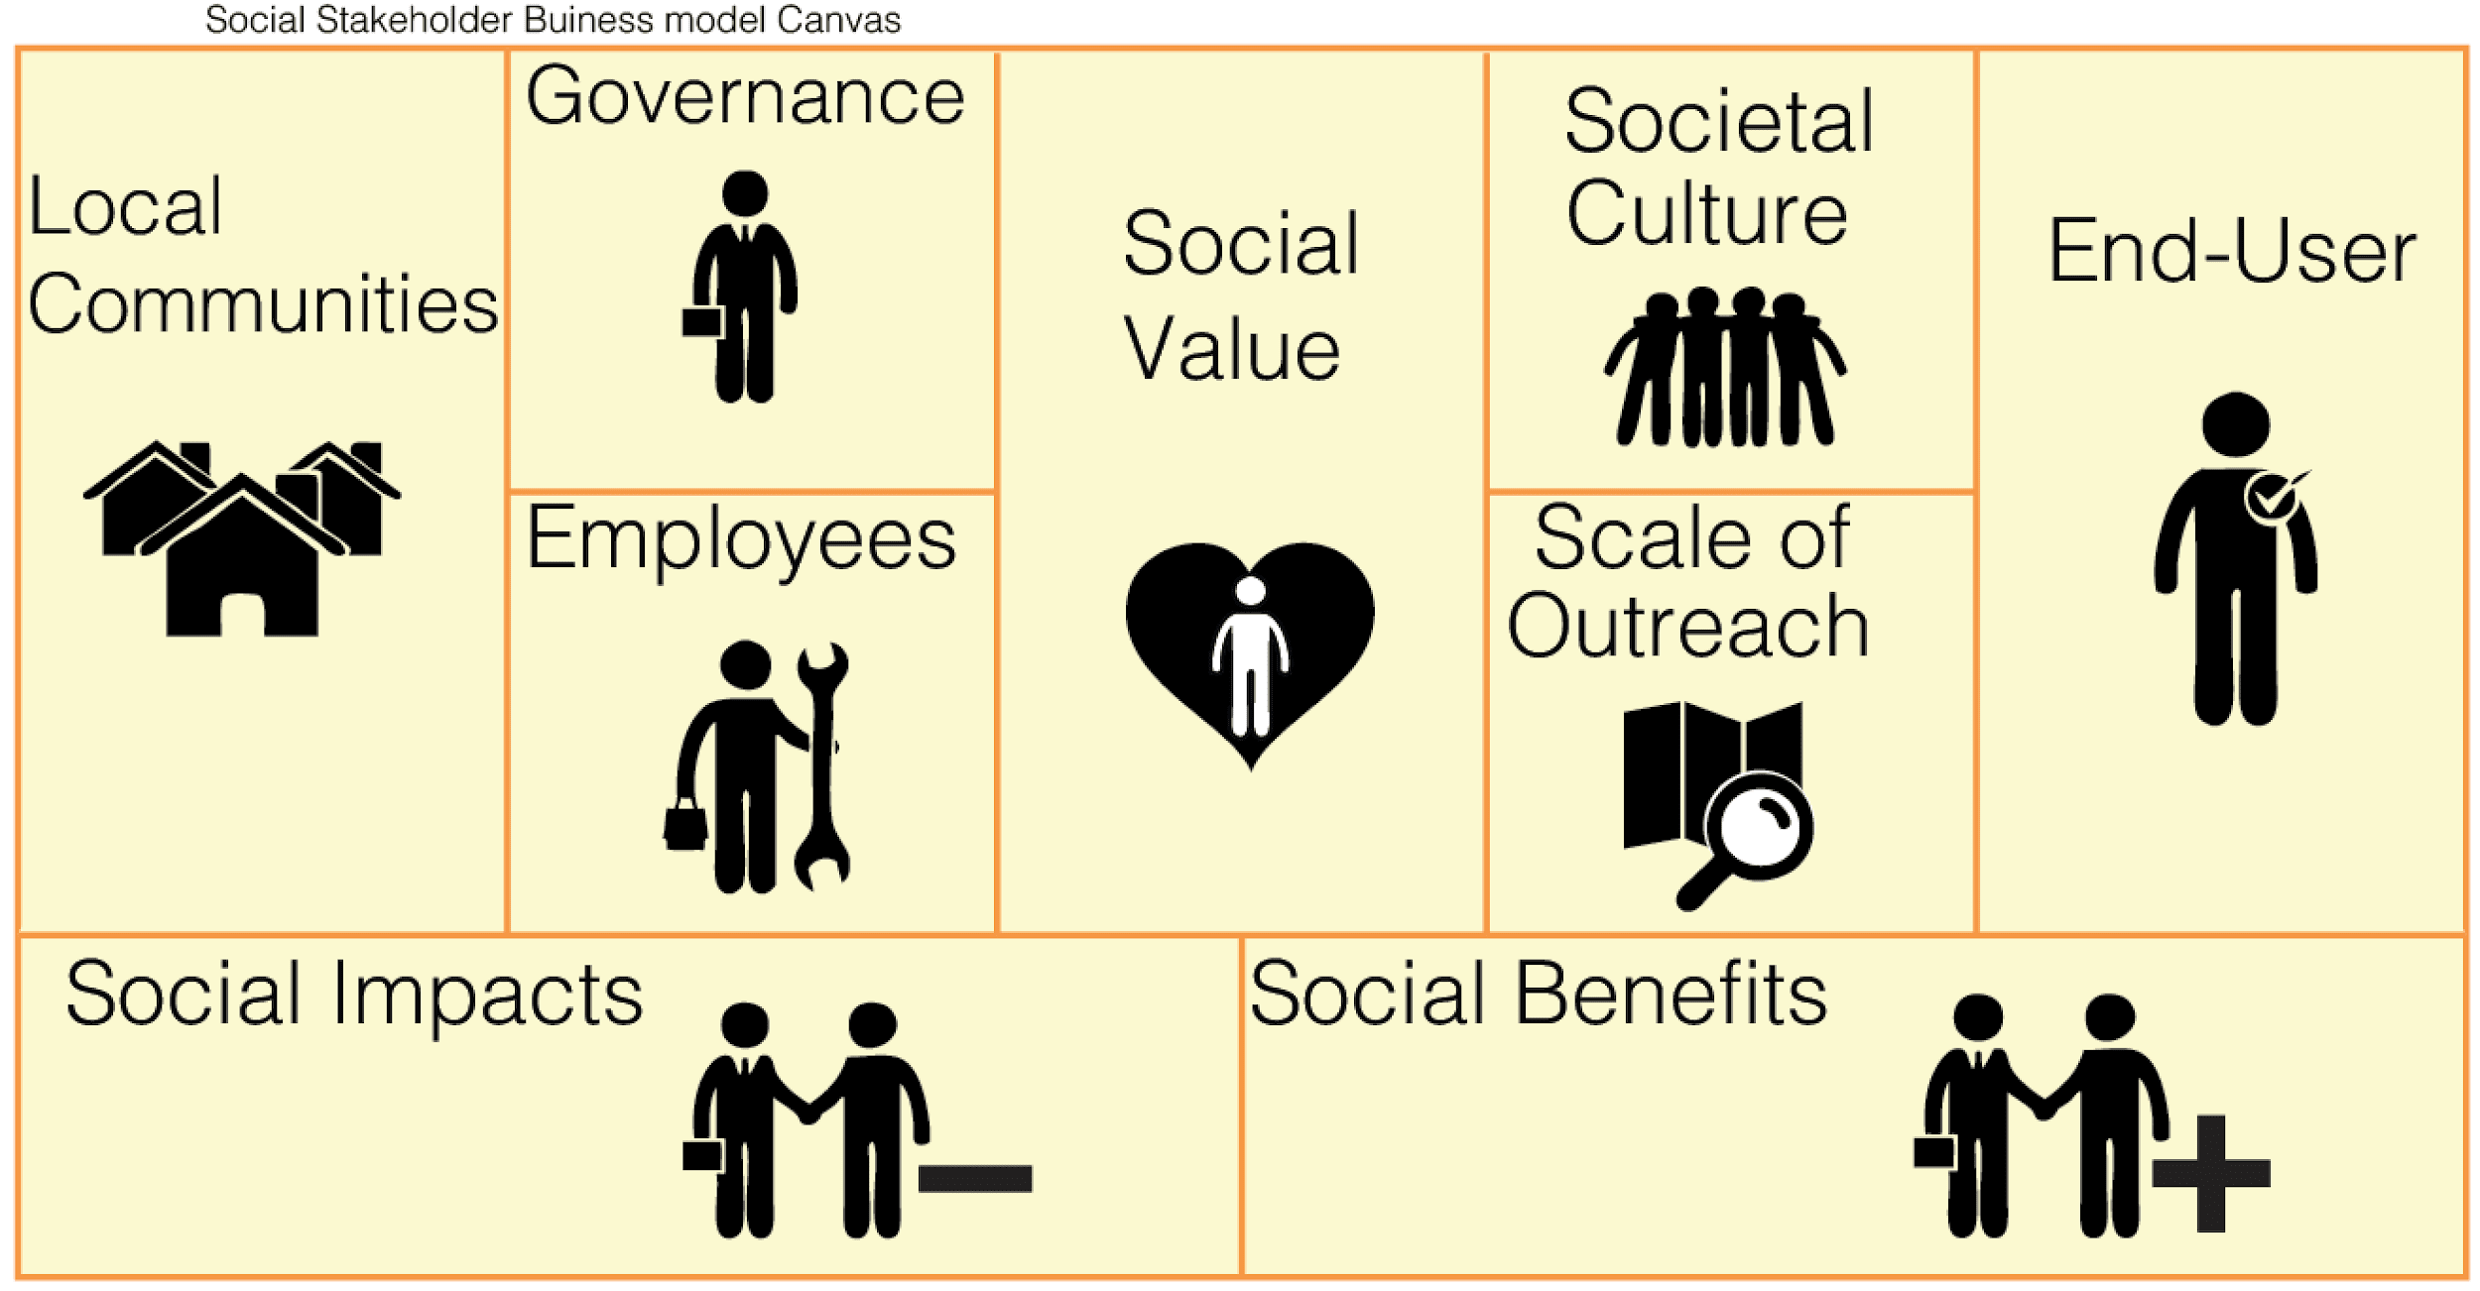
Ενότητα 1: Ορισμός της Ιδέας και ο Σχεδιασμός του Επιχειρηματικού Μοντέλου
Κοινωνικό Model Canvas

Slide 10
Ενότητα 1: Ορισμός της Ιδέας και ο Σχεδιασμός του Επιχειρηματικού Μοντέλου
Μέρος 1.2: Νέες Οικονομίες και ΣΒΑ
Ο ρόλος της επιχειρηματικότητας στη βελτίωση της ποιότητας ζωής των απλών ανθρώπων, συμπεριλαμβανομένων των μειονεκτουσών ομάδων, αναγνωρίζεται στο πλαίσιο της Ατζέντας 2030 για τη Βιώσιμη Ανάπτυξη, καθώς συμβάλλει στη δημιουργία ανθεκτικών υποδομών, στην προώθηση της χωρίς αποκλεισμούς και βιώσιμη εκβιομηχάνιση και στην προώθηση της καινοτομίας (δηλαδή, Στόχοι Κοινωνικής Ανάπτυξης, ΣΒΑ).
Οι ΣΒΑ 4 και 8 συνδέονται με την επιχειρηματικότητα, συγκεκριμένα τον στόχο 4.4 και τον στόχο 8.3. Όταν συνδυάζονται τα τρία επίπεδα του επιχειρηματικού μοντέλου, αποκαλύπτουν πώς ένας οργανισμός παράγει πολλά είδη αξίας - οικονομική, περιβαλλοντική και κοινωνική.

Slide 11
Ενότητα 1: Ορισμός της Ιδέας και ο Σχεδιασμός του Επιχειρηματικού Μοντέλου
Μέρος 1.3: Κοινωνική Επιχειρηματικότητα
Η Κοινωνική Επιχειρηματικότητα συνδυάζει εμπορικές και κοινωνικές ανησυχίες σε μια προσπάθεια βελτίωσης της ζωής των ανθρώπων. Εκτός από τα ανθρωπιστικά κίνητρα, μια πιθανή λογική για μια τέτοια αλλαγή είναι ότι όσο προχωρά η κοινωνία, οι επιχειρήσεις θα γίνονται πιο κερδοφόρες.
Υπάρχουν διάφορα είδη κοινωνικής επιχειρηματικότητας, μεταξύ των οποίων:
Κοινοτικός Κοινωνικός Επιχειρηματίας
Λειτουργούν σε συγκεκριμένες γεωγραφίες και κοινότητες για ένα ευρύ φάσμα αιτιών. Είναι αυτοί που επιφέρουν άμεση αλλαγή και φιλοδοξούν για περισσότερα.
Μετασχηματιστικός Κοινωνικός Επιχειρηματίας
Επικεντρώνονται στην οικοδόμηση μιας εταιρείας που μπορεί να αντιμετωπίσει ένα πρόβλημα που οι κυβερνητικές προσπάθειες και άλλες επιχειρήσεις δεν μπορούν.
Παγκόσμιος κοινωνικός επιχειρηματίας
Οι παγκόσμιοι κοινωνικοί επιχειρηματίες σκέφτονται σε ευρύτερη κλίμακα και επικεντρώνονται στους παγκόσμιους μετασχηματισμούς. Δίνουν προτεραιότητα στην κοινωνική ευθύνη πάνω από τα κέρδη.
Μη Κερδοσκοπικός Κοινωνικός Επιχειρηματίας
Αυτοί οι κοινωνικοί επιχειρηματίες επανεπενδύουν το 100% των κερδών τους για να δώσουν συνέχεια και να αναχρηματοδοτήσουν τα τρέχοντα / μελλοντικά έργα.

Slide 12
Ενότητα 1: Ορισμός της Ιδέας και ο Σχεδιασμός του Επιχειρηματικού Μοντέλου
Μέρος 1.3: Κοινωνική Eπιχειρηματικότητα
Η ανάλυση PESTEL είναι ένα στρατηγικό πλαίσιο που χρησιμοποιείται συχνά για την εξέταση του επιχειρηματικού περιβάλλοντος μιας εταιρείας.
Το PESTEL σημαίνει:
Πολιτικό
Οικονομικό
Κοινωνικό
Τεχνολογικό
Περιβαλλοντικό
Νομικό

Slide 13
Ενότητα 2: Γνώση της Αγοράς και του Πελατολογίου
Μέρος 2.1: Ανταγωνισμός εναντίον Συνεργασίας
Ο ανταγωνισμός και η συνεργασία είναι δύο αντίθετες προσεγγίσεις στην εταιρική λειτουργία.
Ο ανταγωνισμός ενσταλάζει στους εργαζόμενους μια αίσθηση επείγουσας ανάγκης για την ενίσχυση της παραγωγής και της αποτελεσματικότητας. Από την άλλη πλευρά, αυτή η ανησυχία οδηγεί σε αυξημένα επίπεδα άγχους για τους υπαλλήλους σε όλους τους τομείς, χωρίς αίσθηση ασφάλειας ή χαλάρωσης.
Τα μειονεκτήματα ενός συνεργατικού εργασιακού περιβάλλοντος είναι πιο αισθητά όταν υπάρχει μια ομάδα εργαζομένων που είναι λιγότερο ικανή να συνεργαστεί με άλλους. Τα προβλήματα αναπτύσσονται όταν υπάρχουν πάρα πολλά άτομα σε μια ομάδα που θέλουν να αναλάβουν την ηγεσία και, ως αποτέλεσμα, να γίνουν ψευδο-ηγέτες, αφήνοντας ένα έργο χωρίς σαφή κατεύθυνση. Αυτό είναι το σημείο στο οποίο μια συνεργατική μέθοδος αποτυγχάνει.
Ωστόσο, αυτό δεν συμβαίνει πάντα και η ομαδική σκέψη είναι συχνά αποτελεσματική. Μια ενισχυτική ομάδα λειτουργεί αρμονικά, με υπαλλήλους που υποστηρίζουν ο ένας τον άλλον σε ένα λιγότερο αγχωτικό περιβάλλον. Ο στόχος του προσωπικού είναι πιο συνεκτικός και η ποιότητα της παραγωγής μιας εταιρείας βελτιώνεται σημαντικά.

Slide 14
Ενότητα 2: Γνώση της Αγοράς και του Πελατολογίου
Μέρος 2.2: Δημιουργία Δικτύου Υποστήριξης
Μερικές συμβουλές για τη δημιουργία του απόλυτου δικτύου για την υποστήριξη επιχειρηματικών στόχων είναι, μεταξύ άλλων:
Εγγραφείτε σε κοινωνικούς συλλόγους
Εγγραφείτε σε συλλόγους
Δημιουργήστε μια μικρή ομάδα ομοϊδεατών επιχειρηματιών
Δημιουργήστε εκδηλώσεις για να γνωρίσετε νέα άτομα
Συμμετοχή σε συνέδρια και πάνελ
Δημιουργήστε συμμαχίες και συνεργασίες

Slide 15
Ενότητα 3: Σχεδιασμός και Επικύρωση Προϊόντων και Υπηρεσιών
Εισαγωγή
Το εισόδημα που δημιουργείται από προϊόντα και υπηρεσίες τροφοδοτεί μια επιχείρηση. Επειδή βρίσκονται στο επίκεντρο των εταιρικών διαδικασιών, είναι σημαντικό να τα σχεδιάζουμε με σκέψη και στρατηγική.
Ο συντονισμός και η ανάμειξη ανθρώπων, επικοινωνίας και υλικών στοιχείων για τη δημιουργία εξαιρετικών υπηρεσιών είναι γνωστός ως σχεδιασμός υπηρεσιών.
Ο σχεδιασμός προϊόντων είναι η διαδικασία μετατροπής των ιδεών σε πραγματικά και πρακτικά αντικείμενα, συνδυάζοντας τις κατασκευαστικές ικανότητες με την τεχνογνωσία του προϊόντος και της εμπορίας.

Slide 16
Ενότητα 3: Σχεδιασμός και Επικύρωση Προϊόντων και Υπηρεσιών
Μέρος 3.1: Design Thinking & Design Sprint
Το Design Thinking είναι μια διαδικασία ή μια προσέγγιση για την επίλυση επιχειρηματικών προβλημάτων που ξεκινά με τον καταναλωτή. Η σχεδιαστική σκέψη πηγάζει από την ιδέα ότι το να είσαι ανθρωποκεντρικός είναι ο πιο αποτελεσματικός τρόπος για να δημιουργήσεις προϊόντα που πραγματικά θέλουν οι άνθρωποι. Μαζί με την εστίαση στους καταναλωτές, η σχεδιαστική σκέψη ενθαρρύνει τη δημιουργία πρωτοτύπων και τις δοκιμές.
Τα Design Sprints είναι ένας πενθήμερος καθοριστικός τρόπος για την επίλυση μιας επιχειρηματικής πρόκλησης. Η προσέγγιση δημιουργήθηκε στο Google Ventures και αργότερα τεκμηριώθηκε στο βιβλίο Sprint. Το Design Sprint λαμβάνει μεθοδολογίες εμπνευσμένες από τη σχεδιαστική σκέψη και τις συμπιέζει σε μια ολοκληρωμένη μεθοδολογία που μια ομάδα μπορεί να ολοκληρώσει μόνο σε μία εβδομάδα.

Slide 17
Ενότητα 3: Σχεδιασμός και Επικύρωση Προϊόντων και Υπηρεσιών
Μέρος 3.2: Δοκιμή Αγοράς
H Δοκιμή Αγοράς είναι ένα πείραμα που πραγματοποιείται πριν από την εμπορευματοποίηση (κυκλοφορία) ενός νέου προϊόντος για τον προσδιορισμό των στοιχείων του προϊόντος, όπως:
Είναι το προϊόν το σωστό;
Είναι το προϊόν σε λογική τιμή;
Με βάση αυτά τα δεδομένα, η εταιρεία μπορεί είτε να εγκρίνει είτε να απορρίψει την πρόταση προϊόντος.

Slide 18
Ενότητα 3: Σχεδιασμός και Επικύρωση Προϊόντων και Υπηρεσιών
Μέρος 3.3: Συνεντεύξεις Λύσης
Η συνέντευξη λύσης επεκτείνεται στη μελέτη του προβλήματος και παρέχει μια λύση για να δείτε πώς αντιδρούν οι πιθανοί καταναλωτές.
Όταν παρουσιάζεται το προϊόν ή ένα πρωτότυπο, οι συνεντεύξεις λύσης παρέχουν ποιοτική ανατροφοδότηση από χρήστες ή υποψήφιους για το προϊόν.
Γενικά, οι εταιρείες βασίζονται σε μια «demo» του προϊόντος για να αναζητήσουν από την εμπειρία των πελατών στη χρήση αυτής της επίδειξης ποιες είναι οι εντυπώσεις τους για το προϊόν (δηλαδή, χρηστικότητα και συγκεκριμένη αντιστοίχιση με τις ανάγκες τους).

Slide 19
Ενότητα 4: Οικονομική Βιωσιμότητα
Εισαγωγή
Η οικονομική βιωσιμότητα προκύπτει όταν ένα έργο/πρωτοβουλία αποδεικνύει ότι είναι οικονομικά εφικτό, εφευρετικό και βιώσιμο όσον αφορά τους οικονομικούς πόρους που επενδύονται.
Οι επιχειρήσεις κατηγοριοποιούν τις δαπάνες για προγραμματισμό και άλλους σκοπούς με βάση τη σημασία της πληρωμής:
Ακόμη και αν δεν υπάρχουν πωλήσεις, πρέπει να πληρωθούν πάγια έξοδα. Πρέπει, για παράδειγμα, να πληρώσετε το ενοίκιο του χώρου της εταιρείας σας, τα κοινόχρηστα και τους τόκους του επιχειρηματικού σας δανείου.
Τα μεταβλητά έξοδα ποικίλλουν ανάλογα με τον αριθμό των ειδών ή υπηρεσιών που πωλούνται. Τα έξοδα διανομής, οι τιμές των πρώτων υλών και το ανθρώπινο κόστος για τη δημιουργία και την αποστολή αντικειμένων ή την παροχή υπηρεσιών, για παράδειγμα, είναι συνήθως μεταβλητά.

Slide 20
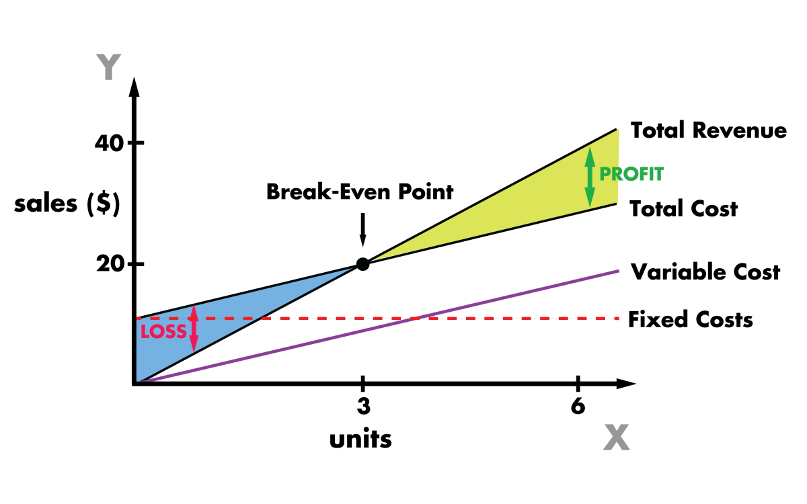
Ενότητα 4: Οικονομική Βιωσιμότητα
Μέρος 4.1: Η έννοια του Νεκρού Σημείου
Στα οικονομικά, τις επιχειρήσεις και τη λογιστική κόστους, η ανάλυση νεκρού σημείου αναφέρεται στο σημείο στο οποίο το συνολικό κόστος και τα συνολικά έσοδα είναι ίσα.
Πραγματοποιείται ανάλυση νεκρού σημείου για να υπολογιστεί πόσες μονάδες ή δολάρια εσόδων απαιτούνται για την κάλυψη του συνολικού κόστους (σταθερό και μεταβλητό κόστος).
Source: https://toughnickel.com/business/Breakeven-analysis

Slide 21
Ενότητα 4: Οικονομική Βιωσιμότητα
Μέρος 4.2: Οικονομικό και Χρηματοοικονομικό Σχέδιο
Ένα οικονομικό σχέδιο είναι ένα σύνολο σχεδίων που στοχεύουν στην επίτευξη συγκεκριμένων προκαθορισμένων οικονομικών στόχων με μια συγκεκριμένη σειρά προτεραιότητας κατά τη διάρκεια μιας προκαθορισμένης χρονικής περιόδου
Ένα χρηματοοικονομικό σχέδιο είναι ένα έγγραφο που περιγράφει λεπτομερώς την παρούσα οικονομική κατάσταση ενός ατόμου, τους βραχυπρόθεσμους και μακροπρόθεσμους οικονομικούς στόχους και μια λεπτομερή στρατηγική για την επίτευξη αυτών των στόχων.
Ένα χρηματοοικονομικό σχέδιο πρέπει να καλύπτει όλες τις πτυχές των οικονομικών ενός ατόμου, όπως αποταμιεύσεις, επενδύσεις, χρέος, ασφάλιση, φόρους και συνταξιοδότηση. Το σχέδιο μπορεί να προετοιμαστεί από μόνοι σας ή με τη βοήθεια ενός οικονομικού εμπειρογνώμονα.

Slide 22
Ανακεφαλαίωση
+++
Επιχειρηματικό Μοντέλο
Αναφέρεται στη στρατηγική κερδοφορίας μιας εταιρείας.
+++
Γνώση της Αγοράς και του Πελατολογίου
Η ανάλυση PESTEL: ένα στρατηγικό πλαίσιο που χρησιμοποιείται συχνά για την εξέταση του επιχειρηματικού περιβάλλοντος μιας εταιρείας.
+++
Σχεδιασμός και Επικύρωση Προϊόντων και Υπηρεσιών
Design thinking και design sprints.
+++
Οικονομική Βιωσιμότητα
Προκύπτει όταν ένα έργο αποδεικνύει ότι είναι οικονομικά εφικτό, εφευρετικό και βιώσιμο όσον αφορά τους οικονομικούς πόρους που επενδύονται.

Slide 23
Αυτοαξιολόγηση :
Ποια επίπεδα προσθέτει
το triple layered model canvas;
To “L” στο PESTEL σημαίνει:
Πολιτικό και οικονομικό
Περιβαλλοντικό και κοινωνικό
Περιβαλλοντικό και πολιτικό
Πιστός
Τοπικός
Νομικός
Η διαδικασία μετατροπής των ιδεών σε πραγματικά και πρακτικά αντικείμενα είναι:
Τι συμβαίνει όταν ένα έργο αποδεικνύει ότι είναι οικονομικά εφικτό, εφευρετικό και βιώσιμο όσον αφορά τους οικονομικούς πόρους που επενδύονται;
Σχεδιασμός υπηρεσιών
Σχεδιασμός προϊόντος
Design thinking
Συνέντευξη λύσης
Οικονομική βιωσιμότητα
Δοκιμή αγοράς
Το νεκρό σημείο εμφανίζεται όταν:
Το συνολικό κόστος και τα συνολικά έσοδα είναι ίσα
Το συνολικό κόστος είναι υψηλότερο από τα συνολικά έσοδα
Το συνολικό κόστος είναι χαμηλότερο από τα συνολικά έσοδα

Slide 24
ΕΥΧΑΡΙΣΤΩ
moreproject.eu

